Slide 1

Proiect EA
Departamentul de Electronică şi Calculatoare
str. Politehnicii 1, 500024 Braşov
0268 478705
Etapa 3

Slide 2
Generalități
Documente necesare
  grupe.pdf
  Date-proiect.pdf
  Valori_standard_R_C_pot.pdf
  etapa 1.docx alegerea AO
  etapa 2. docx
  etapa 3 NAB. docx & etapa 3 RIAA. docx
  etapa 4. docx
  etapa 5 CT. docx & etapa 5 EG. docx
  etapa 6. docx proiectare PCB

Slide 3
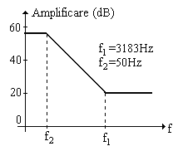
Etapa 3. NAB
Schema și caracteristica de frecvență

Slide 4
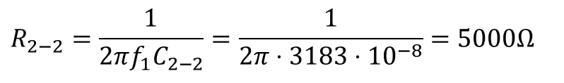
Etapa 3. NAB
Calcule
Se alege C₂₋₂=4,7nF...24nF, valoare optimă 10nF
Se determină R₂₋₂ pentru f₁=3183Hz
Se det. R₃₋₂ pentru f₂=50Hz
$$R_{2−2}=\frac{1}{2πf_{1}C_{2−2}}=\frac{1}{2π⋅3183⋅10^{−8}}=5000Ω$$
Se poate alege valoarea
standard de 5.1k (5%)
sau 4,99k (1%)
$$R_{3−2}=\frac{1}{2πf_{2}C_{2−2}}−R_{2−2}=\frac{1}{2π⋅50⋅10^{−8}}−5000=318,3k−5k=313,3k$$
Se poate alege valoarea
standard de 330k (5%)
sau 316k (1%)

Slide 5

Etapa 3. NAB
Se determină R₁₋₂, cunoscând din Date-proiect G_{2NAB} (60, 70 sau 80dB)
$$R_{1−2}=\frac{R_{3−2}}{10^{\frac{G_{2NAB}}{20}}−1}=\left\{\begin{aligned}&\frac{313,3k}{10^{\frac{60}{20}}−1}=0,314k \\ &\frac{313,3k}{10^{\frac{70}{20}}−1}=0,099k \\ &\frac{313,3k}{10^{\frac{80}{20}}−1}=0,033k\end{aligned}\right.$$
330Ω (5%) sau 316 Ω (1%)
100 Ω (5%)
33 Ω (5%)

Slide 6

Etapa 3. NAB
Se determină C₁₋₂
$$C_{1−2}≥\frac{1}{2π⋅f_{i}⋅R_{1−2}}=\frac{1}{2π⋅20⋅R_{1−2}}= \\ =\left\{\begin{aligned}&\frac{1}{2π⋅20⋅314}=2,53×10^{−5}=25,3uF \\ &\frac{1}{2π⋅20⋅99}=8,04×10^{−5}=80,4uF \\ &\frac{1}{2π⋅20⋅33}=2,41×10^{−4}=241uF\end{aligned}\right.$$
33uF
100uF
330uF

Slide 7
Simulare SPICE etapa 3 NAB
Se desenează schema cu
valorile standard alese după
dimensionarea componentelor
Se efectuează o analiză de c.a.
AC Sweep/Noise, se rulează
SPICE și se reprezintă
DB(V(Uo2)) - DB(V(Uin2))
Se activează cursoarele, clic
pe Cursor Max și se verifică dacă
s-a obținut G_{2NAB}

Slide 8
Simulare SPICE etapa 3 NAB
De obicei nu se îndeplinește
condiția de la (3), motiv
pentru care se mărește
valoarea cond. C₁₋₂ de 10 ori.
Cu noua valoare a lui C₁₋₂
se rulează SPICE, condiția (3)
fiind îndeplinită se determină
frecvențele la -3dB (f₂) și
-33dB (f₁)

Slide 9
Simulare SPICE etapa 3 NAB
Dacă valoarea lui f₁ nu este
corectă, se ajustează
modificând valoarea lui R₂₋₂
Răspunsul în frecvență și
ferestrele Probe cursor care
arată cele 2 valori de frecvențe
se aduc în documentul Word.

Slide 10
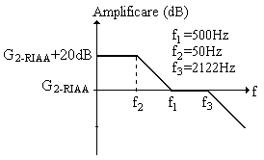
Etapa 3. RIAA
Schema și caracteristica de frecvență

Slide 11
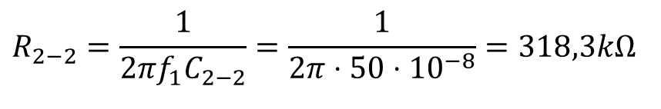
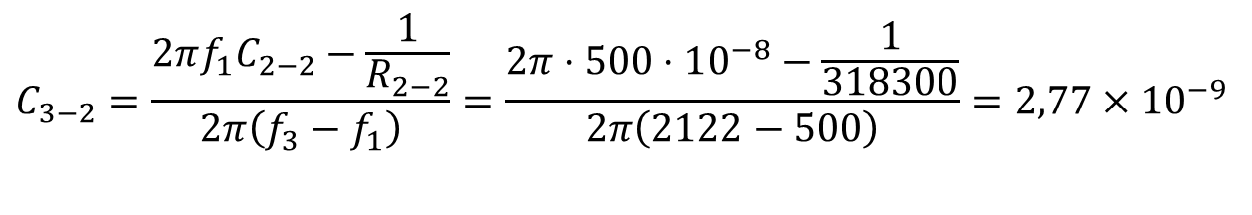
Etapa 3. RIAA
Calcule
Se alege C₂₋₂=10nF
Se determină R₂₋₂ pentru f₂=50Hz
Se determină C₃₋₂ pentru f₁=500Hz
$$R_{2−2}=\frac{1}{2πf_{1}C_{2−2}}=\frac{1}{2π⋅50⋅10^{−8}}=318,3kΩ$$
Se poate alege valoarea
standard de 330k (5%)
sau 316k (1%)
$$C_{3−2}=\frac{2πf_{1}C_{2−2}−\frac{1}{R_{2−2}}}{2π\left(f_{3}−f_{1}\right)}=\frac{2π⋅500⋅10^{−8}−\frac{1}{318300}}{2π\left(2122−500\right)}=2,77×10^{−9}$$
Se poate alege valoarea
standard de 2,7nF

Slide 12
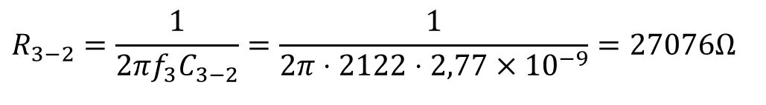
Etapa 3. RIAA
Se determină R₃₋₂ pentru f₃=2122Hz
$$R_{3−2}=\frac{1}{2πf_{3}C_{3−2}}=\frac{1}{2π⋅2122⋅2,77×10^{−9}}=27076Ω$$
Se poate alege valoarea
standard de 27k (5%)

Slide 13

Etapa 3. RIAA
Se determină R₁₋₂, cunoscând din Date-proiect G_{2RIAA} (20, 30 sau 40dB)
$$R_{1−2}=\frac{R_{2−2}+{R_{3}}_{−2}}{10^{\frac{G_{2RIAA}}{20}+1}−1}=\left\{\begin{aligned}&\frac{318300+27076}{10^{\frac{20}{20}+1}−1}=3,49k \\ &\frac{318300+27076}{10^{\frac{30}{20}+1}−1}=1,095k \\ &\frac{318300+27076}{10^{\frac{40}{20}+1}−1}=0,346k\end{aligned}\right.$$
3,6kΩ
1,1kΩ
360Ω

Slide 14

Etapa 3. RIAA
Se determină C₁₋₂
$$C_{1−2}≥\frac{1}{2π⋅f_{i}⋅R_{1−2}}=\frac{1}{2π⋅20⋅R_{1−2}}= \\ =\left\{\begin{aligned}&\frac{1}{2π⋅20⋅3490}=2,28×10^{−6}=2,28uF \\ &\frac{1}{2π⋅20⋅1095}=7,27×10^{−6}=7,27uF \\ &\frac{1}{2π⋅20⋅346}=2,3×10^{−5}=23uF\end{aligned}\right.$$
3,3uF
10uF
33uF

Slide 15
Simulare SPICE etapa 3 RIAA
Se desenează schema cu
valorile standard alese după
dimensionarea componentelor
Se efectuează o analiză de c.a.
AC Sweep/Noise, se rulează
SPICE și se reprezintă
DB(V(Uo2)) - DB(V(Uin2))
Se activează cursoarele, clic
pe Cursor Max și se verifică dacă
s-a obținut G_{2RIAA}+20dB

Slide 16
Simulare SPICE etapa 3 RIAA
De obicei nu se îndeplinește
condiția de la (3), motiv
pentru care se mărește
valoarea cond. C₁₋₂ de 10 ori.
Cu noua valoare a lui C₁₋₂
se rulează SPICE, condiția (3)
fiind îndeplinită, și se determină
frecvențele la -3dB (f₂), trecând cu
cursorul de maxim spre dreapta curbei.

Slide 17
Simulare SPICE etapa 3 RIAA
Apoi se aduce primul cursor la
1kHz unde trebuie să se obțină
G_{2RIAA} și cu al doilea cursor, la
G_{2RIAA}+3dB se găsește f₁
iar la G_{2RIAA}-3dB frecv. f₃.
Răspunsul în frecvență și ferestrele
Probe cursor care arată cele
3 valori de frecvențe se aduc în
documentul Word.

Slide 18
Valori standard de rezistențe
Seria E24 (±5%)
Seria E96 (±1%)
1.0 | 1.1 | 1.2 | 1.3 | 1.5 | 1.6 | 1.8 | 2.0 | 2.2 | 2.4 | 2.7 | 3.0
3.3 | 3.6 | 3.9 | 4.3 | 4.7 | 5.1 | 5.6 | 6.2 | 6.8 | 7.5 | 8.2 | 9.1
100 | 102 | 105 | 107 | 110 | 113 | 115 | 118 | 121 | 124 | 127 | 130
133 | 137 | 140 | 143 | 147 | 150 | 154 | 158 | 162 | 165 | 169 | 174
178 | 182 | 187 | 191 | 196 | 200 | 205 | 210 | 215 | 221 | 226 | 232
237 | 243 | 249 | 255 | 261 | 267 | 274 | 280 | 287 | 294 | 301 | 309
316 | 324 | 332 | 340 | 348 | 357 | 365 | 374 | 383 | 392 | 402 | 412
422 | 432 | 442 | 453 | 464 | 475 | 487 | 499 | 511 | 523 | 536 | 549
562 | 576 | 590 | 604 | 619 | 634 | 649 | 665 | 681 | 698 | 715 | 732
750 | 768 | 787 | 806 | 825 | 845 | 866 | 887 | 909 | 931 | 953 | 976

Slide 19
Valori standard de condensatoare electrolitice
Valori posibile în μF. Pot diferi în funcție de producător
1.0 | 10 | 100 | 1000 | 10000
1.5 | 15 | 150 | 1500
2.2 | 22 | 220 | 2200
3.3 | 33 | 330 | 3300
4.7 | 47 | 470 | 4700
6.8 | 68 | 680 | 6800

